Slide 1

Veri Madenciligi
.
Bİrlİktelİk Kuralları
ve
İlİŞkİ Analİzİ

Slide 2
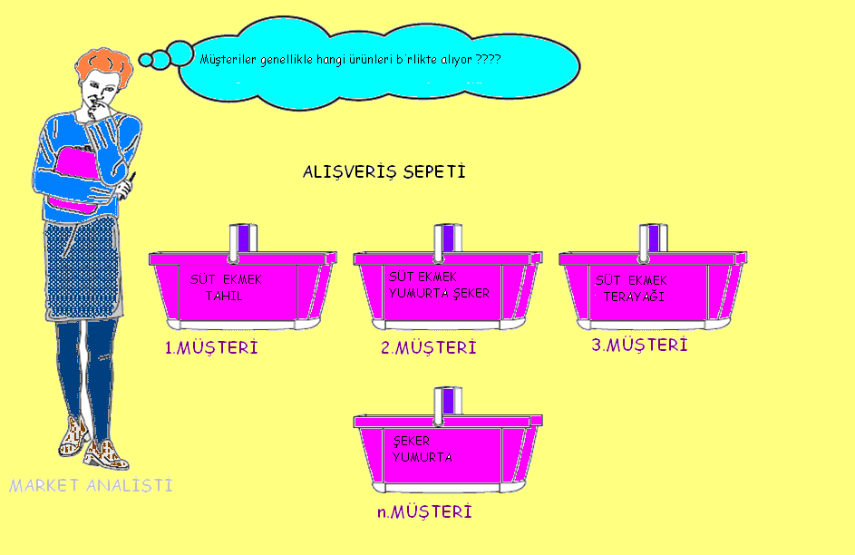
Birliktelik kuralları, aynı işlem içinde çoğunlukla beraber görülen nesneleri içeren kurallardır. Birliktelik kurallarının kullanıldığı en tipik örnek market sepeti uygulamasıdır. Bu işlem, müşterilerin yaptıkları alışverişlerdeki ürünler arasındaki birliktelikleri bularak müşterilerin satın alma alışkanlıklarını çözümler.
Veri Madenciliği [ 9.hft ]
2
Notes:
2

Slide 3
Örneğin 25 tane müşterinin bir defada aldığı ürün bilgilerinden yola çıkarak birliktelik kuralı şu şekilde bulunmuş olsun:
Burada
ve
değerleri için pantolon ve kazak alan müşterilerin bunların yanında çorap da sayın alama olasılığını ifade eder. Müşterinin bu 3 ürünü birlikte satın alma sayısı 7 ve müşteri sayısı 25 ise belirttiğimiz bu kuralın destek ölçütü şöyle olacaktır:
Eğer pantolon ve kazak alanların sayısının 9 ise Güven ölçütü
Veri Madenciliği [ 9.hft ]
3
Notes:
3

Slide 4
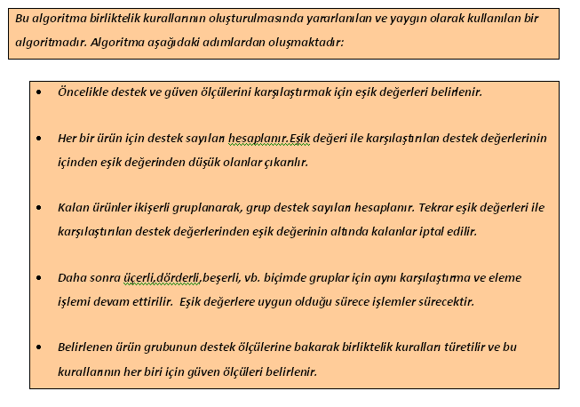
Apriori Algoritması
Veri Madenciliği [ 9.hft ]
4
Notes:
4

Slide 5
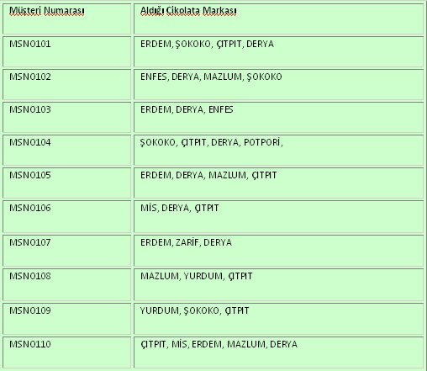
Apriori Algoritması(Örnek Çalışma)
Öncelikle destek ve güven ölçülerini karşılaştırmak için eşik değerleri belirlenir.
Destek_{eşik}= %30
Güven_{eşik}= %80
Burada eşik destek sayısı
Veri Madenciliği [ 9.hft ]
5
Notes:
5

Slide 6
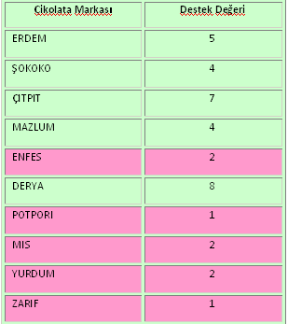
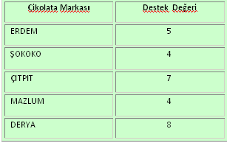
Apriori Algoritması(Örnek Çalışma)
Her bir ürün için destek sayıları hesaplanır.Eşik değeri ile karşılaştırılan destek değerlerinin içinden eşik değerinden düşük olanlar çıkarılır.
Veri Madenciliği [ 9.hft ]
6
Notes:
6

Slide 7
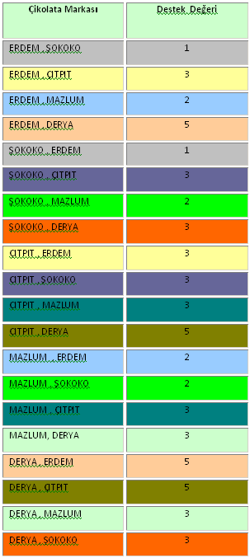
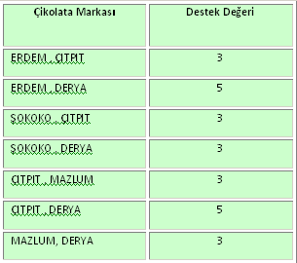
Apriori Algoritması(Örnek Çalışma)
Kalan ürünler ikişerli gruplanarak, grup destek sayıları hesaplanır. Tekrar eşik değerleri ile karşılaştırılan destek değerlerinden eşik değerinin altında kalanlar iptal edilir.
Veri Madenciliği [ 9.hft ]
7
Notes:
7

Slide 8
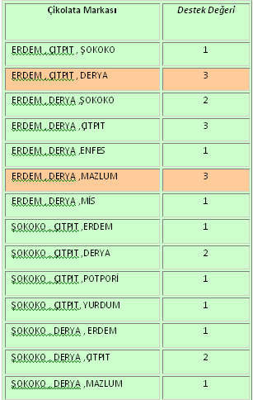
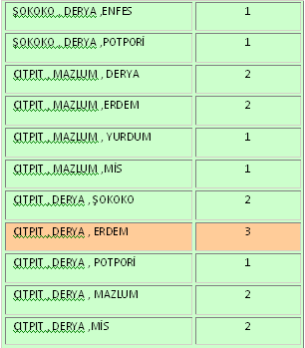

Apriori Algoritması(Örnek Çalışma)
Daha sonra üçerli,dörderli,beşerli, vb. biçimde gruplar için aynı karşılaştırma ve eleme işlemi devam ettirilir. Eşik değerlere uygun olduğu sürece işlemler sürecektir.
Veri Madenciliği [ 9.hft ]
8
Notes:
8

Slide 9
Apriori Algoritması(Örnek Çalışma)
Belirlenen ürün grubunun destek ölçülerine bakarak birliktelik kuralları türetilir ve bu kurallarının her biri için güven ölçüleri belirlenir.
ERDEM , ÇITPIT , DERYA için birliktelik kurallarının alt kümesi ;
{ ERDEM , ÇITPIT} , { ERDEM , DERYA} , {ÇITPIT , DERYA} , {ÇITPIT} , {DERYA} , { ERDEM }
Birliktelik | Açıklama | Güven
ERDEM & ÇITPIT -> DERYA | ERDEM ve ÇITPIT ın bulunduğu item-sette DERYA nın olma olasılığı | 3/3=%100
ERDEM & DERYA -> ÇITPIT | ERDEM ve DERYA nın bulunduğu item-sette ÇITPIT ın olma olasılığı | 3/5=%60
ÇITPIT & DERYA -> ERDEM | ÇITPIT ve DERYA nın bulunduğu item-sette ERDEM in olma olasılığı | 3/5=%60
ÇITPIT -> ERDEM & DERYA | ÇITPITın bulunduğu item-sette ERDEM ve DERYA nın olma olasılığı | 3/7 = %42
DERYA -> ERDEM & ÇITPIT | DERYA nın bulunduğu item-sette ÇITPIT ve ERDEM in olma olasılığı | 3/8 = %38
ERDEM -> ÇITPIT & DERYA | ERDEM in bulunduğu item-sette ÇITPIT ve DERYA nın olma olasılığı | 3/5 = %60
Veri Madenciliği [ 9.hft ]
9
Notes:
9

Slide 10
Apriori Algoritması(Örnek Çalışma)
ERDEM , DERYA , MAZLUM için birliktelik kurallarının alt kümesi ;
{ERDEM , DERYA} , {ERDEM , MAZLUM} , {DERYA , MAZLUM} , {DERYA} , {MAZLUM} , {ERDEM}
Birliktelik | Açıklama | Güven
ERDEM & DERYA -> MAZLUM | ERDEM ve DERYA bulunduğu item-sette MAZLUM un olma olasılığı | 3/5=%60
ERDEM & MAZLUM -> DERYA | ERDEM ve MAZLUM un bulunduğu item-sette DERYA nın olma olasılığı | 2/3=%66
DERYA & MAZLUM -> ERDEM | DERYA ve MAZLUM un bulunduğu item-sette ERDEM in olma olasılığı | 3/3=%100
DERYA -> ERDEM & MAZLUM | DERYAin bulunduğu item-sette ERDEM ve MAZLUM un olma olasılığı | 3/4=%75
MAZLUM -> ERDEM & DERYA | MAZLUM un bulunduğu item-sette DERYA nın ve ERDEM in olma olasılığı | 3/4= %75
ERDEM -> DERYA & MAZLUM | ERDEM in bulunduğu item-sette DERYA ve MAZLUM un olma olasılığı | 3/5=%60
Veri Madenciliği [ 9.hft ]
10
Notes:
10

Slide 11
Apriori Algoritması(Örnek Çalışma)
Birliktelik | Açıklama | Güven
ERDEM & ÇITPIT -> DERYA | ERDEM ve ÇITPIT ın bulunduğu item-sette DERYA nın olma olasılığı | 3/3=%100
ERDEM & DERYA -> ÇITPIT | ERDEM ve DERYA nın bulunduğu item-sette ÇITPIT ın olma olasılığı | 3/5=%60
ÇITPIT & DERYA -> ERDEM | ÇITPIT ve DERYA nın bulunduğu item-sette ERDEM in olma olasılığı | 3/5=%60
ÇITPIT -> ERDEM & DERYA | ÇITPITın bulunduğu item-sette ERDEM ve DERYA nın olma olasılığı | 3/7 = %42
DERYA -> ERDEM & ÇITPIT | DERYA nın bulunduğu item-sette ÇITPIT ve ERDEM in olma olasılığı | 3/8 = %38
ERDEM -> ÇITPIT & DERYA | ERDEM in bulunduğu item-sette ÇITPIT ve DERYA nın olma olasılığı | 3/5 = %60
Birliktelik | Açıklama | Güven
ERDEM & DERYA -> MAZLUM | ERDEM ve DERYA bulunduğu item-sette MAZLUM un olma olasılığı | 3/5=%60
ERDEM & MAZLUM -> DERYA | ERDEM ve MAZLUM un bulunduğu item-sette DERYA nın olma olasılığı | 2/3=%66
DERYA & MAZLUM -> ERDEM | DERYA ve MAZLUM un bulunduğu item-sette ERDEM in olma olasılığı | 3/3=%100
DERYA -> ERDEM & MAZLUM | DERYAin bulunduğu item-sette ERDEM ve MAZLUM un olma olasılığı | 3/4=%75
MAZLUM -> ERDEM & DERYA | MAZLUM un bulunduğu item-sette DERYA nın ve ERDEM in olma olasılığı | 3/4= %75
ERDEM -> DERYA & MAZLUM | ERDEM in bulunduğu item-sette DERYA ve MAZLUM un olma olasılığı | 3/5=%60
Bu iki birliktelik kuralında güven_{eşik}=80 değeri dikkate alınarak düzenleme yapılırsa;
DERYA & MAZLUM -> ERDEM = %100
ERDEM & ÇITPIT -> DERYA = %100 ‘a göre aşağıdaki sonuçlar çıkarılır.
DERYA ve MAZLUM un birlikte satıldığı alışverde ERDEM in satılma olasılığı %100 ‘dür
ERDEM in ve ÇITPIT ın birlikte satıldığı alışverişte DERYA nın satılma olasılığı %100 ‘dür.
Veri Madenciliği [ 9.hft ]
11
Notes:
11

Slide 12
Kaynaklar :
Veri Madenciliği Yöntemleri, Yalçın Özkan 06’2008
Veri Madenciliği ,Gökhan Silahtaroğlu 06’2008
İstanbul Ticaret Üniversitesi Derğisi Veri Madencilği Modeller Ve Uygulama Alanları (Serhat ÖZEKES)
Veri Madenciliği [ 9.hft ]
12
Notes:
12

